Slide 1









ÖZEL ÖĞRENME GÜÇLÜĞÜ
Aİ L E E Ğ İ T İ M İ

Slide 2
Özel öğrenme güçlüğü kavramı çok eski bir kavram değildir. Dünyada 1960’lı yıllarda ilk defa kullanılmaya başlanan ‘özel öğrenme güçlüğü’ terimi ülkemizde de 1975 yılından bu yana yasal kaynaklarda yer almaktadır. Fakat özellikle son yıllarda ülkemizde özel öğrenme güçlüğü terimini daha sık duymaya başladık.
Disleksi bozukluğuna sahip ünlüler arasından Albert Einstein, Auguste Rodin, Thomas Edison, John Kennedy, John Lennon, Michelangelo, Walt Disney gibi isimler örnek verilebilir.

Slide 3
Özel öğrenme güçlüğü çocuğunuzun akademik ve sosyal gelişimi için bir son demek değildir.
ÖÖG çocuğunuz öğrenemez demek de değildir.
ÖÖG bir çocuk akranlarından farklı şekillerde ve farklı hızda öğrenebilir. Doğru ve etkili bir eğitim ile yani ‘özel eğitim’ yaklaşımı ile özel öğrenme güçlüğü olan bir çocuk okulda başarılı olabilir ve gelecekte çok başarılı bir birey olarak hayatını sürdürebilir.

Slide 4
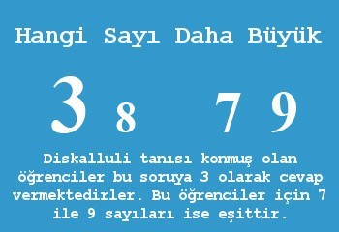

Slide 5
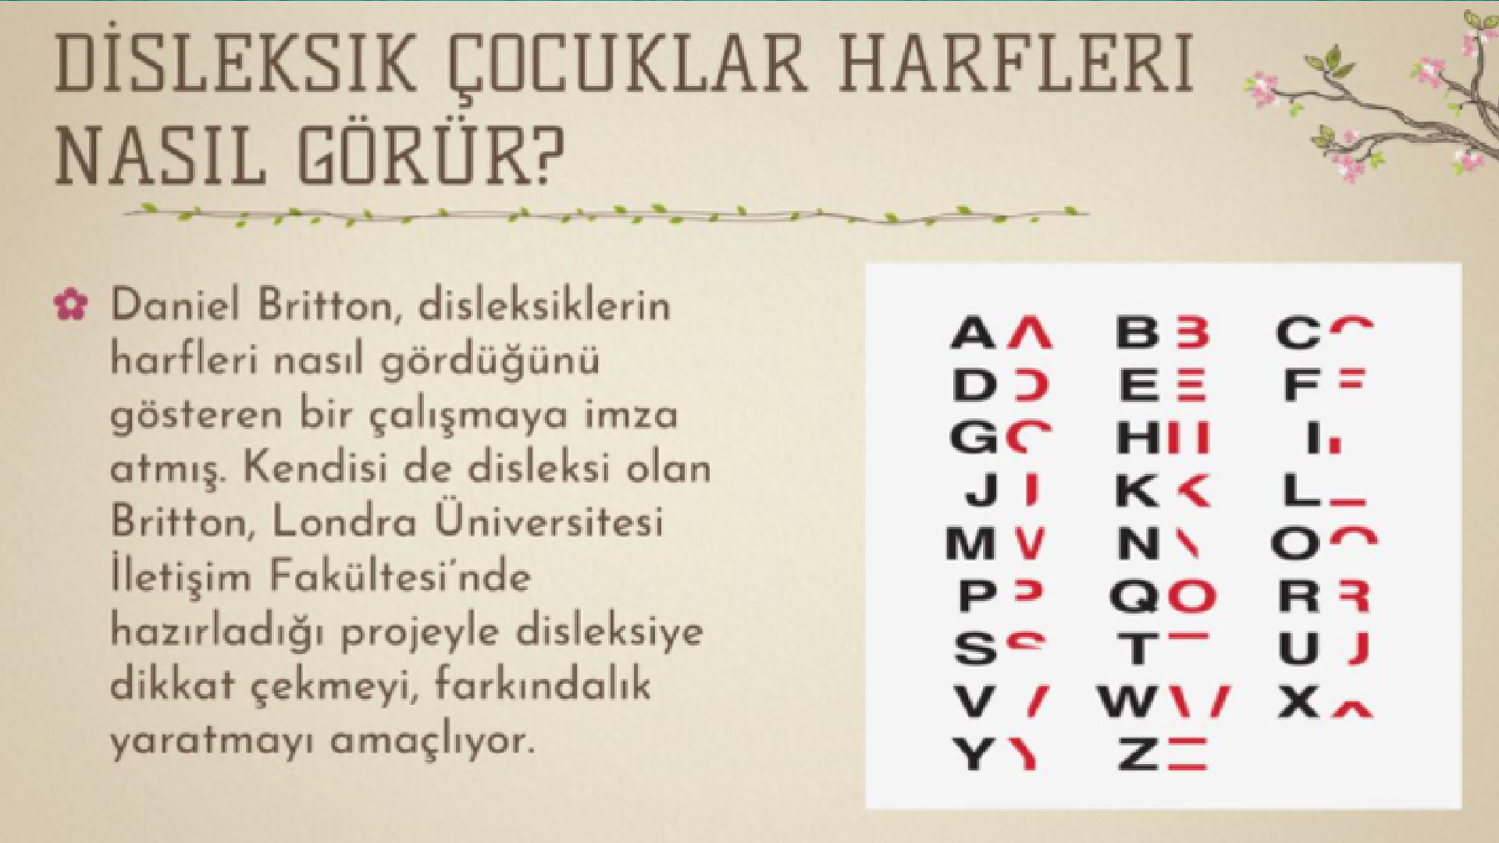

Slide 6


TANIM
Özel öğrenme güçlüğü dili yazılı ya da sözlü anlamak ve kullanabilmek için gerekli olan bilgi alma süreçlerinin birinde veya birkaçında ortaya çıkan ve dinleme, konuşma, okuma, yazma, heceleme, dikkat yoğunlaştırma ya da matematiksel işlemleri yapma güçlüğüdür.
Özel öğrenme güçlüğü genel olarak normal ya da normalüstü zekâ seviyesine sahip olunmasına rağmen akademik alanlarda ciddi problemler yaşanması şeklinde tanımlanmaktadır

Slide 7



Özel öğrenme güçlüğü olan çocuklar normal ya da normalüstü zekâ seviyesine sahiptir.

Slide 8
Özel öğrenme güçlüğü olan çocuklar akranlarından farklı şekilde ve farklı hızda öğrenebilmektedir.

Slide 9



Özel öğrenme güçlüğü; zihinsel yetersizlik, görme yetersizliği, işitme yetersizliği, ortopedik yetersizlik,
duygu davranış bozukluğu ve çevresel, kültürel veya ekonomik yoksunluktan kaynaklı güçlükleri kapsamaz.

Slide 10



Özel öğrenme güçlüğü;
Üç akademik alanda kendisini göstermektedir:
Yaşanan güçlüğünün seviyesine göre de sınıflandırılmaktadır:
*okuma
*yazma
*matematik
*hafif
*orta
*ağır

Slide 11

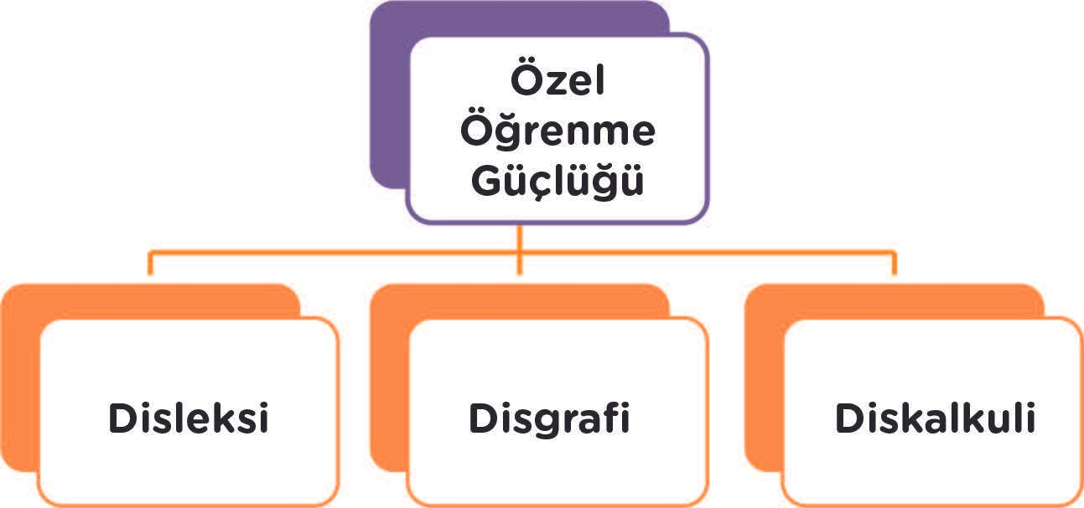

ÖZEL ÖĞRENME GÜÇLÜĞÜ VE ALT ALANLARI

Slide 12
Görüldüğü gibi özel öğrenme güçlüğü diğer birçok kavramı kapsamaktadır, dolayısıyla bir şemsiye kavram olarak düşünülebilir. Özel öğrenme güçlüğü altında disleksi kavramı okuma güçlüğü yaşayan çocukları ifade etmekteyken diskalkuli kavramı matematik güçlüğü yaşayan çocukları ve disgrafi kavramı da yazma güçlüğü yaşayan çocukları ifade etmektedir.

Slide 13

Çocuklarda özel öğrenme güçlüğünün türlerinden sadece biri gözlemlenebilirken birden fazlası da görülebilmektedir.
Hatta bazı durumlarda üç öğrenme güçlüğü türü aynı anda gözlemlenebilmektedir. Bu nedenle özel öğrenme güçlüğü olan çocuklar çok heterojen bir gruptur, yani çocuklar birbirlerinden oldukça farklı özellikler sergileyebilmektedir.

Slide 14
Amerika Birleşik Devletleri’nde özel öğrenme güçlüğü olan çocukların tüm özel eğitime ihtiyaç duyan öğrenciler içindeki oranı yaklaşık %39’dur. Ayrıca örgün eğitim sistemi içerisinde sadece özel öğrenme güçlüğü tanısı almış çocukların kaynaştırma/bütünleştirme yoluyla eğitim uygulamaları kapsamında eğitim alan tüm özel eğitime ihtiyaç duyan öğrenciler içindeki oranı yaklaşık %6 olarak ifade edilmektedir.

Slide 15
Oranın ülkemizde düşük görünmesinin nedenlerinin başında özel öğrenme güçlüğü olan çocukların tanılama sürecindeki eksiklikleri gelmektedir. Ayrıca bu çocuklara yönelik sağlanan destek eğitim hizmetlerinin uzun yıllar boyunca sınırlı olması bu oranın düşük kalmasına etki etmiştir. Son yıllarda ailelerde ve öğretmenlerde özel öğrenme güçlüğü konusunda farkındalığın artması ile tanı alan çocuk sayısında artış görülmektedir.

Slide 16


NEDENLER
Yapılan araştırmalar özel öğrenme güçlüğünün nedenlerinin kesin olarak belirlenemeyeceğini ortaya koymuştur. Fakat araştırmalar çeşitli muhtemel nedenleri belirtmektedir.
Aslında hem ebeveynler için hem de öğretmenler için çocuktaki özel öğrenme güçlüğünün nedenlerini araştırmak yerine çocuğun tüm gelişim alanlarını desteklemek için doğru ve etkili desteklerin araştırılması tavsiye edilmektedir.

Slide 17

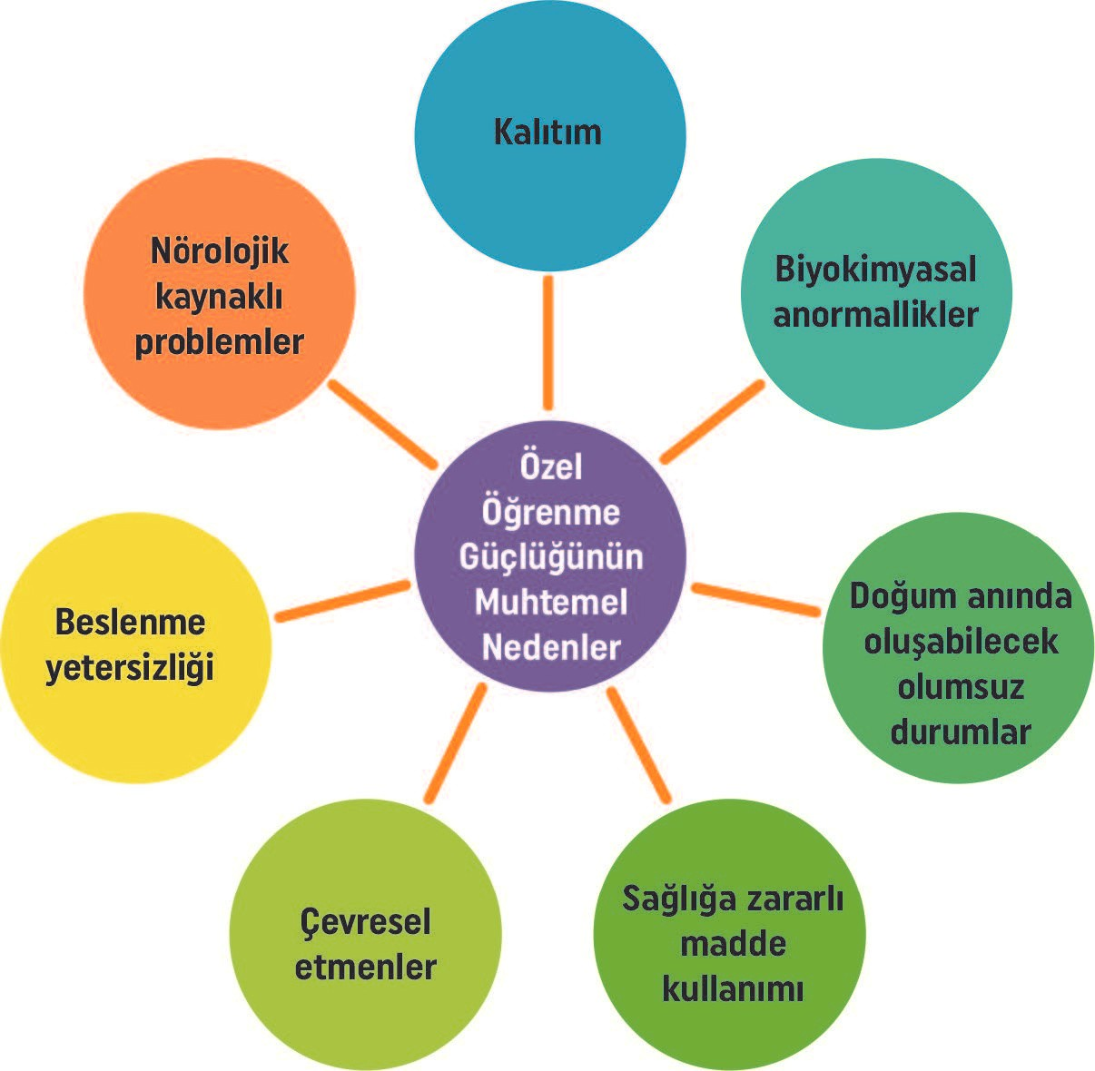
ÖZEL ÖĞRENME GÜÇLÜĞÜNÜN MUHTEMEL NEDENLERİ

Slide 18
Özel öğrenme güçlüğünün muhtemel nedenlerinden biri ve en yaygını nörolojik kaynaklı problemlerdir. Bazı araştırmalar özel öğrenme güçlüğü olan bazı çocukların beyin yapısının ve/veya beyinlerinin işleyişinin tipik gelişim gösteren akranlarından farklı olduğunu ortaya koymuştur.
Özel öğrenme güçlüğünün muhtemel nedenlerinden bir diğeri ise kalıtımdır. Genetik araştırmalar özel öğrenme güçlüğü olan çocukların yaklaşık %40’ında ailesel kalıtımın etkisini ortaya koymaktadır. Fakat bu durum özel öğrenme güçlüğü olan ebeveynlerin çocuklarında da mutlaka özel öğrenme güçlüğü görüleceği anlamına gelmemektedir. Sadece ailede özel öğrenme güçlüğü geçmişi olması çocuklarda da görülme riskini artırmaktadır

Slide 19
Özel öğrenme güçlüğünün muhtemel nedenlerinden bir başkası ise beslenme yetersizliğidir. Çocuklarda görülen beslenme yetersizliği duyular arası becerilere zarar vermekte ve gelişimsel geriliğe neden olmaktadır. Dolayısıyla öğrenme ile ilgili beceriler olumsuz etkilenmektedir. Ayrıca belirli gıdalara, gıda katkı maddelerine ve gıda boyalarına karşı alerji ve çevresel alerjiler bazı öğrenme güçlüklerine sebep olabilmektedir.

Slide 20
Özel öğrenme güçlüğünün diğer muhtemel nedenleri arasında gebelik süresince gelişen komplikasyonlar ve bebeğin anormal doğum pozisyonu, oksijen yetersizliği (anoksi) veya kanda bulunan biyokimyasallar gibi nörolojik sisteme zarar veren doğum anında oluşabilecek olumsuz durumlar belirtilmektedir. Ayrıca annenin doğum öncesi dönemde zararlı madde kullanımı bebeğin gelişimini olumsuz yönde etkileyebilmekte ve çocukta özel öğrenme güçlüğü dâhil birçok probleme neden olabilmektedir.

Slide 21
Çevresel etmenler
Özellikle çevrede bulunan zehirli maddeler çocuğun beyin gelişimini veya beyindeki işlemleme süreçlerini olumsuz yönde etkileyebilmekte ve birçok öğrenme sorununa neden olabilmektedir.
Ayrıca şiddetli kafa travmaları (yaralanmaları) çocuklarda özel öğrenme güçlüğü görülmesine neden olabilmektedir.
Düşük sosyo-ekonomik seviye ve yoksulluk da çocukların zihinsel gelişimleri için gereksinim duydukları uyaranlardan ve fiziksel gelişimleri için gereksinim duydukları gıda maddelerinden yoksun kalmaları dolayısıyla özel öğrenme güçlüğünün nedenlerinden biri olabilmektedir.

Slide 22
Özel öğrenme güçlüğünün muhtemel nedenleri çok çeşitlidir ve özel öğrenme güçlüğü olan çocuklarla çalışırken nedenlerden daha çok,
ilerlemeyi ve gelişimi nasıl desteklemek gerektiğine odaklanılmalıdır. Bu kapsamda özel öğrenme güçlüğü olan çocukların özelliklerini bilmek ailelere ve bu çocuklarla çalışacak uzmanlara yardımcı olabilecektir.

Slide 23
Özel öğrenme güçlüğü olan çocuklara yönelik ön yargılı davranışlardan ve varsayımda bulunmaktan kaçınılmalıdır.

Slide 24

DEHB
Okuma güçlüğü Zayıf motor beceriler Bellek problemleri Yazılı dil problemleri Sözel dil problemleri
Sosyal becerilerde bozukluk Psikolojik işlemleme yetersizlikleri Karar vermede güçlük
Sosyal-duygusal problemler
Ö ZELLİKLER

Slide 25





Okul öncesi dönemde:
• Konuşmada gecikme görülebilir.
• Birbirine yakın heceli kelimelerde sesler karıştırılır. (“Su” yerine “bu” gibi)
• Ayakkabıların bağlanmasında başarısızlık yaşanır.
• Sağ-sol karıştırılır.
• Bir iş yapılırken her iki el de kullanılır, kullanılacak el konusunda belirgin bir seçim yapılamaz.
• • Zaman ve yön kavramları birbirine karıştırılır.

Slide 26
Okul döneminde:
• Okuma geç ve zor öğrenilir.
• Yavaş ve hatalı okunur.
• Yazı bozuklukları çok sık görülür.
• Çarpım tablosunu öğrenememe görülür.
• d ile b, p ile b harflerini karıştırılır.
• Okuduğunu anlamada sorun yaşanır.
• Okurken sık sık harfler karıştırılır (“dağ” yerine “bağ”, “sal” yerine “şal” vb.).
• Harflerin sırası karıştırılır (“kız” yerine “zık” veya “ızk” vb.).
• Benzer kelimeler birbirine karıştırılır (“incir” yerine “zincir”, “en” yerine “ne” vb.).
• Ayna görüntüsü ile ters olarak yazma.
• Bazı kelimeler yanlış hecelenir, hece atlanır, heceler tersten okunur - yazılır.
• Sesli okuma sırasında vurgulamalar inişli - çıkışlı olur ve noktalama işaretleri görülmez.
• Sayfa yanlış ve düzensiz kullanılır, çizgiler arasında yazmada zorluk yaşanır.

Slide 27
Özel öğrenme güçlüğü olan çocukların yaklaşık %60’ında dil ve konuşma bozuklukları gözlemlenmektedir. Özel öğrenme güçlüğü olan çocuklarda sık görülen özelliklerden biri de dikkat eksikliğidir ve bu çocuklar arasında dikkat eksikliğinin görülme sıklığı %50 ve üzerindedir.

Slide 28
Özellikle bellek problemi yaşayan çocuklar yetişkinler tarafından ‘Anlattıklarım bir kulağından giriyor diğer kulağından çıkıyor.’ şeklinde tanımlanmaktadır. Bellek problemi yaşayan bu çocuklar öğrendikleri bilgileri akılda tutmada, okudukları veya dinledikleri bilgiyi tekrarlamada, çoklu yönergeleri takip etmede ve bir işi sırasına göre doğru şekilde gerçekleştirmede ciddi güçlükler yaşamaktadır.

Slide 29
Sosyal-duygusal problemler özel öğrenme güçlüğü olan çocuklarda görülebilecek özelliklerden biridir. Bu çocukların küçük yaşlardan itibaren akranları tarafından dışlanması ve öz benlik algılarında yaşanan sorunlar sosyal-duygusal problemler yaşama risklerini artırmaktadır.

Slide 30
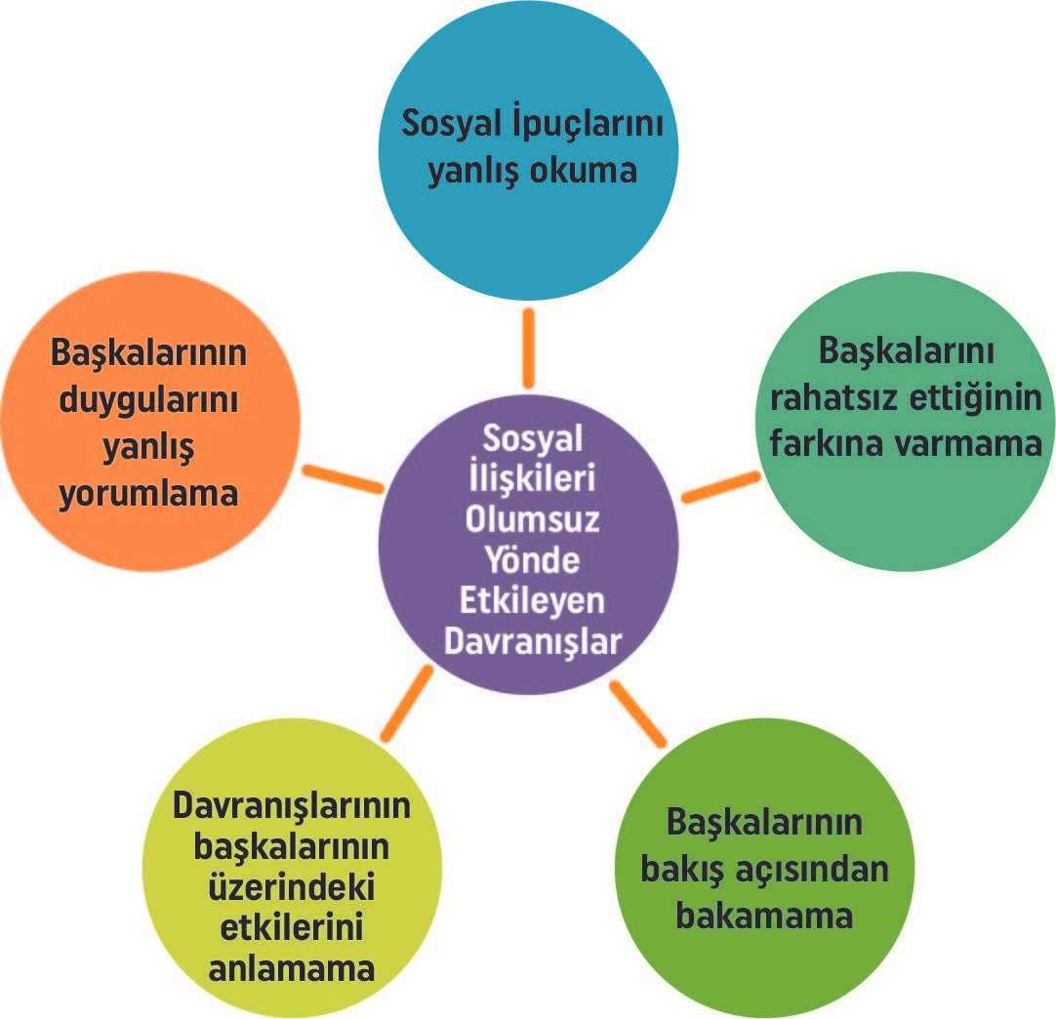
ÖZEL ÖĞRENME GÜÇLÜĞÜ OLAN ÇOCUKLARIN SOSYAL İLİŞKİLERİNİ OLUMSUZ YÖNDE ETKİLEYEN DAVRANIŞLAR

Slide 31


TANILAMA
Özel öğrenme güçlüğü tıbbi bir tanıdır. Tıbbi tanıdan sonra çocuğun eğitsel değerlendirme ve tanılamasının yapılması, gereksinimlerinin belirlenmesi için çok önemlidir. Dolayısıyla tıbbi tanının yanı sıra mutlaka eğitsel değerlendirme ve tanılamaya göre bu çocukların eğitim hayatları planlanmalıdır.
İlkokul Öğrencileri (1. -4.) için Zihinsel Değerlendirme ve ÖÖG

Slide 32




TIBBİ TANILAMA
EĞİTSEL TANILAMA
Skolastik Becerilerde Karma Tip Bozukluk tıbbi bir tanıdır ve Çocuk ve Ergen Ruh Sağlığı ve Hastalıkları alanında uzman doktorlar tarafından yapılan değerlendirmeler sonucunda sağlık kurulları tarafından verilmektedir.
Özel öğrenme güçlüğü eğitsel bir tanıdır ve tanılama Rehberlik Araştırma Merkezlerinde yapılmaktadır.

Slide 33
Özel öğrenme güçlüğü olduğundan şüphelenilen bir çocuk için eğitsel tarama ve değerlendirmeler çocuğun kendi okulunda ve kendi öğretmenleri tarafından başlatılmalıdır.
Özel öğrenme güçlüğü ile ilgili gerçekleştirilecek değerlendirme süreçlerinde çocuğunuzun sınıf öğretmeni ve okul rehber öğretmeni ile iletişim hâlinde olmalısınız.

Slide 34


EĞİTİM ÖĞRETİM SÜREÇLERİ
Ülkemizde tüm özel öğrenme güçlüğü olan çocuklar kaynaştırma/bütünleştirme uygulamaları kapsamında genel eğitim okullarında eğitimlerine devam etmektedir. Özel öğrenme güçlüğü olan çocuklar, okulda okuma, yazma, matematik becerilerinin yanı sıra dinleme, konuşma ve düşünme becerilerinde de sorun yaşamaktadır. Bu çocuklar, etkili öğretim ve doğru müdahale ile okulda başarıyı yakalayabilmektedir.

Slide 35





Özel öğrenme güçlüğü olan çocukların nasıl öğrendikleri konusunda yapılan araştırmalar beyin temelli öğrenmeye dayalı yaklaşımların daha etkili olduğunu ortaya koymaktadır. Beyin temelli öğrenme kapsamında beyin için uygun sınıf ortamı yaratmak amacıyla 10 strateji belirlenmiştir ve özel öğrenme güçlüğü olan çocukların okuma becerilerinin yanı sıra diğer akademik ve akademik olmayan becerilerinin ediniminde bu stratejiler kullanılabilmektedir:

Slide 36
Ayrıca özel öğrenme güçlüğü olan çocukların eğitiminde en etkili yöntemlerden biri ‘doğrudan öğretim yöntemi’dir. Bu yöntemde konular küçük basamaklarda sunulur ve sıklıkla kontrol gerçekleştirilir. Bu yöntem kapsamında öğretilecek içeriğin çok iyi şekilde yapılandırılması gerekmektedir. Yöntemin temelde üç aşaması vardır: 1) model olma, 2) rehberli uygulama 3) bağımsız uygulama. Bu yöntem yeni bilginin öğrenilmesinde sıklıkla kullanılabilir ve konular temelde anlatım yöntemiyle sunulmaktadır.

Slide 37
Özel öğrenme güçlüğü olan çocuklar için etkili öğretim yöntemlerinden bir diğeri de ‘bilişsel strateji öğretimi’dir. Bu yöntem kapsamında çocuklara öğrenme ile ilgili sistematik yollar öğretilmektedir. Öğretim sürecinde yüksek sesle düşünerek uygulama, ipucu kartları, kontrol listeleri ve şematik düzenleyiciler kullanma gibi yollarla destekleyiciler sunulmaktadır. Ayrıca akronimler kullanılarak hatırlatıcılar sunulmaktadır. Özel öğrenme güçlüğü olan çocuklara yönelik gerçekleştirilecek okuma öğretimi açık ve sistematik olmalıdır. ‘Açık’ önemli becerilerin ve bilgi türlerinin öğretmen tarafından doğrudan öğretilmesidir. Çocukların sadece öğrenme fırsatlarına rastlantısal veya bilinçli olarak maruz kalmasıyla anahtar beceriler ve bilgiler konusunda çıkarım yapması beklenmemektedir. ‘Sistematik’ öğretimin planlı ve mantıksal sıraya göre düzenlenmesi demektir. Çocukların öncelikle daha basit kelimeleri okumadan uzun ve karmaşık kelimeler okuması beklenmemektedir.

Slide 38
Güvenli ve rahat bir ortam sağlayın: Beyin seçici olarak ses, ışık ve diğer uyaranlara odaklanabilir ve kendini güvende hissetmeyebilir. Okuma güçlüğü olan çocuklar öğrenme ortamlarındaki tehlikeden veya duygusal tehditlerden uzak olmalıdır. Güvenli olmayan ortamlar ve duygusal tehditler öğrenmeyi engelleyebilir.
Rahat eşyalar/mobilyalar sağlayın: Öğrenme güçlüğü olan çocuklara yönelik okuma alanları oluşturulabilir. Bu ortamda masa/okuma lambaları da kullanılabilir.
Su ve meyve bulundurun: Su içmek ve bir miktar meyve tüketmek beynin öğrenmesini desteklemektedir. Özellikle su ve kurutulmuş meyve ders ortamında çocuklara sağlanmalıdır.

Slide 39





Çocuklardan daha sık tepkiler bekleyin: Öğrenme güçlüğü olan çocuklar ne kadar çok alıştırma yaparsa ve bir çeşit ürün ortaya koyarsa daha motive olabiliyorlar.
Öğretime bedensel hareketleri de bütünleştirin: Beyin harekete dayalı bilgiyi hafızada daha fazla tutmaktadır. Öğretmenler/Ebeveynler uygun olan her durumda öğretimsel etkinliklerine harekete dayalı etkinlikler de eklemelidir.
Görsel yeniliklere vurgu yapın: Öğretmenler/Ebeveynler okuma sürecinde kullanılacak etkinliklerde ve alıştırmalarda renk eklemeleri, boyut ve şekil değişiklikleri yapmalıdırlar. Çocuk
gerçekleştirilen bu değişikliğin neden yapıldığı konusunda bilgilendirilmelidir.

Slide 40





Öğrenmede yenilikleri artırmak amacıyla şarkı, müzik ve kafiyeler kullanılmalıdır: Müzik ve şarkı gibi etkinlikler öğrenilen bilginin hafızada daha kalıcı olmasına yardımcı olmaktadır.
Bekleme sürenizi artırın: Zekâ seviyesinden bağımsız olarak her beyin bilgiyi farklı hızda işlemektedir. Normal sınıflarda çocuklara soru sorulduğunda cevap için 2-3 saniye
beklenmektedir. Öğrenme güçlüğü olan çocuklar için bu süre 7-10 saniyeye kadar çıkarılabilir.

Slide 41


Çocukların seçeneklerini artırın: Okuma ile ilgili yapılacak etkinlik ve alıştırmalarda çocuklara seçenekler sunmak öğrencilerin motivasyonunu ve katılımını artırabilmektedir.
Çocukları diğer çocukların öğrenmelerine destek olmak amacıyla kullanınız: Çocuklar ikili gruplar hâlinde birlikte çalışmalar gerçekleştirebilirler. Ayrıca tüm sınıf olarak akran destekli
uygulamalar gerçekleştirilebilir.

Slide 42
A
Evde, alışverişte, restoranda, markette ve toplu taşıma araçlarında iken, matematiksel olarak düşünebilecekleri ve sayılarla alıştırma yapabilecekleri oyunlar ve etkinlikler oluşturun.
Özellikle temel aritmetik becerilerini, dört işlem becerilerini otomatik olarak performans sergileyene kadar sık sık tekrar ettirin.

Slide 43
A
Bunun yanı sıra çocuklar için ders kitaplarını anlamak zor olabilmektedir. Çocuğunuzla ders kitaplarının nasıl okunması gerektiğini birlikte gerçekleştirin, önemli yerlerin altını çizmeyi öğretin, verilen örneklerden öğrenmesini sağlayın ve ödev kısımlarını birlikte tamamlayın.
Çocukların daha yoğun öğretime ve daha fazla sayıda alıştırma yapma imkânına gereksinimleri olmaktadır. Bu şekildeki yoğun yardımları mümkün olduğu kadar erken sağlayabilmek önemlidir çünkü zamanla öğrenme problemlerini düzeltmek daha da zorlaşmaktadır.

Slide 44
A
Ayrıca yapacağı akademik etkinliklerde bir önceki performansı ile bir sonraki performansını kıyaslayarak ne kadar ilerlediğini göstermek faydalı olacaktır. Örneğin bu metni ilk defa okuduğunda dakikada 20 kelimeyi doğru okumuştun, ikinci okumanda 25 kelimeye çıktın, bu son okumada ise 30 kelime oldu. Aferin çok iyi gidiyorsun, haydi gel okuma performansını grafiğine işleyelim.’ gibi ifadelerle hem başarıyı hissettirmek hem de başarının somut karşılığını grafik vb. uygulamalarla çocuğa sergilemek motivasyonu artıracaktır ve öğrenilmiş çaresizliği yenmekte etkili olacaktır.

Slide 45


OLASI PROBLEMLER VE B AŞ ETME YOLLARI
1-Özel öğrenme güçlüğü olan çocuklarla ilgili yaşanan en önemli olası problemlerde biri akademik başarısızlıktır. Bu konuda hem siz ebeveynlerin hem de öğretmenlerin dikkatli olması gerekmektedir. Çocuk akademik anlamda problem yaşamaya başladığı anda çocuğa destek sağlanmalı, “Yaşı küçük, ileride öğrenir.” gibi bir yaklaşım sergilenmemelidir.

Slide 46


2-Özel öğrenme güçlüğü olan çocukların akademik becerilerinin desteklenmesi sürecinde yaşanabilecek olası problemlerden biri ise öğrenilmiş çaresizliktir.
Öğrenilmiş çaresizlik sıklıkla yaşanan başarısızlıklardan dolayı herhangi bir şeyi başarabileceği inancını yitirmek şeklinde tanımlanmaktadır. Özel öğrenme güçlüğü olan çocukların çaba ile başarı arasındaki ilişkiyi somut olarak görmesi gerekmektedir.
Çocuğun başarıyı tatması gerekmektedir. Bir topu size atabildiğini oyun içinde göstermek ve başardığını sözel olarak belirtmek (Aferin, topu çok güzel atıyorsun vb.) en basitinden başarıyı tatmasını sağlayacaktır.

Slide 47
3-Özel öğrenme güçlüğü olan çocuklarda dil ve konuşma bozuklukları da sıklıkla görülmektedir. Bu bozukluklar çocukların hem akademik hem sosyal becerilerini olumsuz yönde etkileyebilmektedir. Bu konuda erkenden uzman desteği almak önemlidir. Dil ve konuşma terapistlerinden destek almak çok önemlidir.
Ayrıca ebeveynler çocuklarının konuşmalarını teşvik etmeli, eleştirmemelidir ve konuşma ile ilgili doğru model olmaya dikkat etmelidirler.

Slide 48


4-Özellikle küçük yaşlarda yoğun bir şekilde ekrana maruz kalmak (televizyon, telefon, tablet vb.) çocukların dil gelişimini olumsuz yönde etkilemektedir.
Ebeveynler ilk üç yaşta çocukları ekrandan uzak tutmalı, ilerleyen yaşlarda da süre sınırına dikkat ederek ve kontrol altında ekranla muhatap olmalarına izin vermelidirler.
Çocukların dil gelişimi için en önemli unsurdan biri sosyal bağlam, yani çocuğun dile maruz kalacağı ve dili kullanacağı sosyal ortamın yanı sıra ve diğer ebeveynlerle kaliteli zaman geçirmektir.

Slide 49
5-Özel öğrenme güçlüğü olan çocuklarda dikkat problemleri sıklıkla görülmektedir. Dikkat problemi yaşayan çocukların kapsamlı bir tıbbi değerlendirmeye alınması ve ihtiyaç hâlinde ilaç kullanması gerekmektedir.
Ayrıca özel öğrenme güçlüğü olan çocukların dikkat sürelerinin artırılması ve dikkati geliştirici etkinlikleri gerçekleştirmeleri amacıyla uzman desteği alınabilir. Bunun yanı sıra evde ve okul ortamında yapılacak düzenlemelerle dikkati dağıtıcı unsurlar azaltılabilir ve çocuğun eğitimi için ideal ortamlar oluşturulabilir.

Slide 50
Her çocuğun olduğu gibi özel öğrenme güçlüğü olan çocuğunuzun da farklı yetenekleri olduğunu unutmayın.
Siz değerli ebeveynler çocuklarınızın bu yeteneklerini ve ilgi duyduğu alanları desteklerseniz çocuklarınız daha sağlıklı bir gelişim sergiler ve hayata daha iyi hazırlanabilir.
Özel öğrenme güçlüğü olan çocukların güçlük yaşadıkları alanların desteklenmesinin yanı sıra iyi oldukları alanlarda da desteklenmesi önemlidir. Çocuğunuzun içindeki cevheri keşfetmek sizin elinizde.

Slide 51
YAS A L HAKLAR
Özel eğitime gereksinimi olan bireylere yönelik Birleşmiş Milletler Engelli Hakları Sözleşmesi, Türkiye Cumhuriyeti Anayasası ve Engelliler Hakkındaki Kanun başta olmak üzere ulusal ve uluslararası birçok yasal haklar mevcuttur.

Slide 52

Ülkemizde bu haklardan yararlanmak için; Sağlık Bakanlığı tarafından engelli sağlık kurul raporu vermeye yetkilendirilmiş bir hastaneden aldığı raporla
bireyin en az %40 oranında engelli olduğunu belgelemiş olması ya da
20 Şubat 2019 tarihinde yayınlanan Çocuklar İçin Özel Gereksinim Değerlendirmesi Hakkında Yönetmelik (ÇÖZGER) gereği, "Skolastik Becerilerde Karma Tip Bozukluk" olarak ifade edilir ve çocukların raporlarına engel oranı yazılmayarak raporda “özel gereksinim var (ÖGV)” ibaresinin yer alması gerekmektedir.

Slide 53
0-36 ay arasında bulunan özel eğitim gereksinimi olan çocuklar için erken çocukluk dönemi eğitim hizmeti,
- Zorunlu öğrenim çağındaki özel eğitim gereksinimi olan öğrencilerden sağlık problemi nedeniyle en az on iki hafta süreyle örgün eğitim kurumlarından yararlanamayacağı ya da yararlanması durumunda sağlığı açısından risk oluşturacağını belgelendiren bireylere evde eğitim hizmeti,

Slide 54
- Zorunlu öğrenim çağındaki özel eğitim gereksinimi olan öğrencilerden sağlık problemi nedeniyle sağlık kuruluşlarında yatarak tedavi gören öğrencilerin eğitimlerini sürdürmeleri için hastaneler bünyesinde açılan sınıflarda eğitim hizmeti,
- Özel eğitim gereksinimi olan bireylerin mesleki, teknik, sosyal veya kültürel alanlarda bilgi ve becerilerle donatılması, onların hayata kazandırılması, üretken bireyler hâline getirilmesi amacıyla bu bireylere halk eğitim merkezleri tarafından yaygın eğitim hizmetleri verilebilmektedir.

Slide 55
Özel eğitim gereksinimi olan bireylerin destek eğitim hizmetlerinden faydalanması
Destek eğitim odası Sınav Tedbir Hizmetleri
Üniversite sınav başvurusu
https://khgmcalisanhaklaridb.saglik.gov.tr/TR,54457/engelli- haklari-rehberi.html
https://www.ailevecalisma.gov.tr/tr-tr/sss/engelli-ve-yasli- hizmetleri-genel-mudurlugu/ https://ailevecalisma.gov.tr/media/19199/engelli-bilgilendirme.pdf Sosyal Hizmetler ALO 183
Sosyal Yardımlar ALO 144
Millî Eğitim Bakanlığı ALO MEBIM 444 0632

